Slide 1
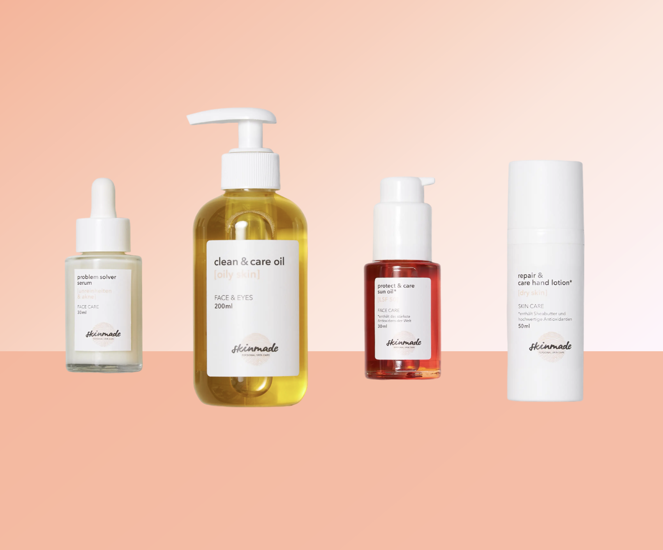

SKINMADE
GESCHÄFTSMODELL
Marius Cyron – Leon Graf – Alex Hendrickson – Samuel Batridge – Michael Phan

Slide 2





OUTLINE
EIN KURZER EINBLICK…

Slide 3
HEADLINE
HEADLINE ZWEI ZUM TESTEN

Slide 4

HEADLINE
HEADLINE ZWEI ZUM TESTEN

Slide 5
